Slide 1
アクティブ・ラーニングのための
ビジネス・ケース教材集
ケース１０
「水産現場に広がる６次産業化で市場拡大」
水産物の消費・需給をめぐる動き
愛媛県商業教育研究会
愛媛県マーケティング・ビジネス経済研究員会
出典:「平成28年度水産白書」(農林水産省) (http://www.jfa.maff.go.jp/j/kikaku/wpaper/H28/index.html) (平成30年１月29日に利用)
「 平成28年度水産白書」(農林水産省) (http://www.jfa.maff.go.jp/j/kikaku/wpaper/H28/index.html )を加工して作成
「平成21年度水産白書」（農林水産省）（http://www.jfa.maff.go.jp/j/kikaku/wpaper/h21/pdf/h_1_1_4.pdf）を加工して作成

Slide 2
水産物需給の動向
Notes:
平成27（2015）年度の我が国における魚介類の国内消費仕向量は、767万トン（原魚換算
ベース、概算値）となり、そのうち614万トン（80％）が食用消費仕向け、153万トン（20％）
が非食用（飼肥料用）消費仕向けでした（図Ⅱ−３−１）。国内消費仕向量を平成17（2005）
年度と比べると、国内生産量が98万トン（19％）、輸入量が152万トン（26％）減少したこと
から、需給の規模は253万トン（25％）縮小しています。

Slide 3
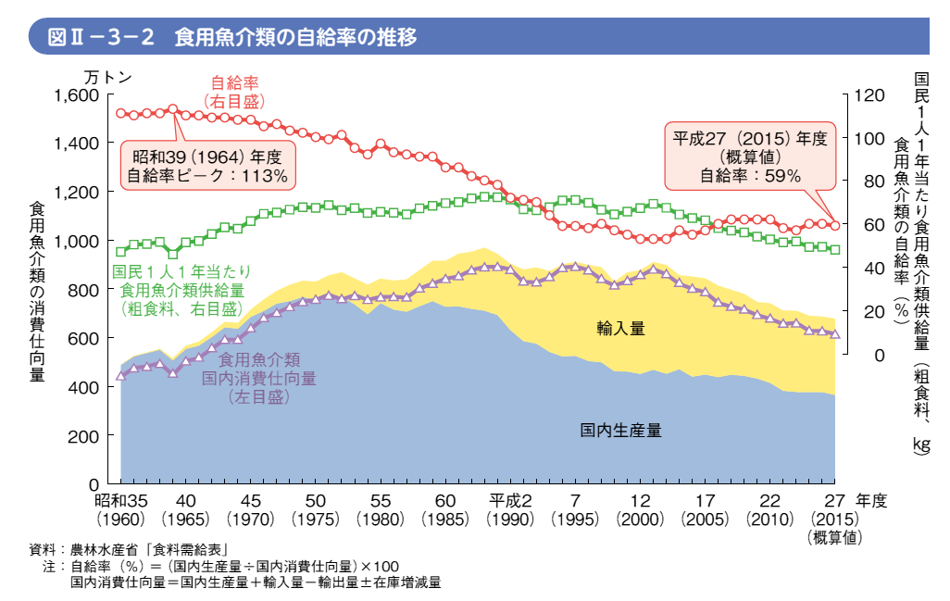
水産物消費の傾向
Notes:
平成27（2015）年度における我が国の食用魚介類の自給率（概算値）は、前年度から１ポ
イント減少して59％となりました（図Ⅱ−３−２）。これは、主に国内生産量が減少したこ
とによるものです。
食用魚介類自給率は、平成12（2000）～14（2002）年の53％を底として回復基調にありま
すが、自給率は国内消費仕向量に占める国内生産量の割合であるため、国内生産量が減少し
ても、国内消費仕向量がそれ以上に減少すれば上昇します。このため、自給率の増減を考え
る場合には、その数値だけでなく、算定の根拠となっている国内生産量や国内消費仕向量に
も目を向けることが重要です。

Slide 4
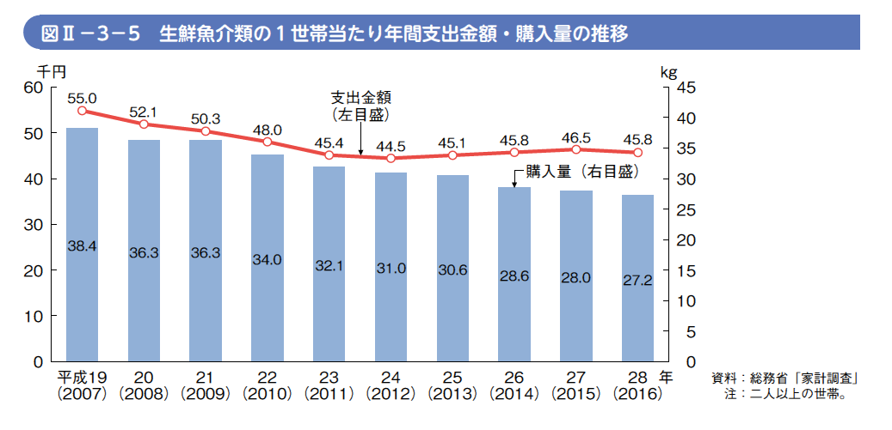
水産物消費の傾向
Notes:
生鮮魚介類の１世帯当たりの年間支出金額と購入量では、購入量が一貫して減少する一方、
近年、支出金額は横ばいから漸増傾向となっています。水産物の価格が上昇傾向にある中で、
購入量は減少しているものの、消費者の購買意欲自体が衰退しているわけではないとも考え
られます（図Ⅱ−３−５）。

Slide 5
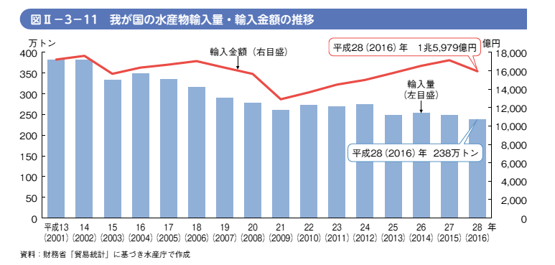
我が国の水産物輸入の動向
Notes:
我が国の水産物輸入量（製品重量ベース）は、平成13（2001）年に382万トンでピークと
なった後、国際的な水産物需要の高まりや国内消費の減少等に伴って減少傾向で推移してお
り、平成28（2016）年には前年から４％減の238万トンとなりました（図Ⅱ−３−11）。また、
水産物輸入金額は、リーマンショックの影響を受けた平成21（2009）年以降増加してきまし
たが、平成28（2016）年には、前年から７％減の１兆5,979億円となりました。

Slide 6
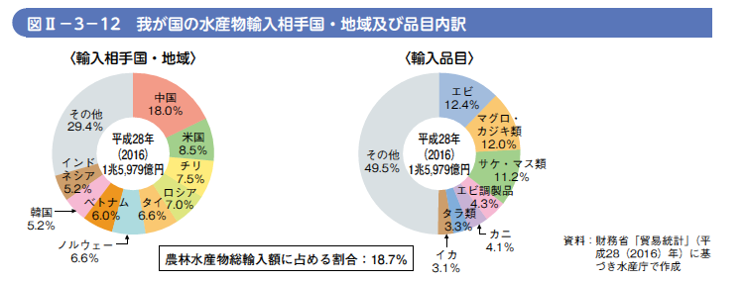
我が国の水産物輸入の動向
Notes:
輸入品目の上位を占めるのは、エビ、マグロ・カジキ類、サケ・マス類等の品目です（図
Ⅱ−３−12）。

Slide 7
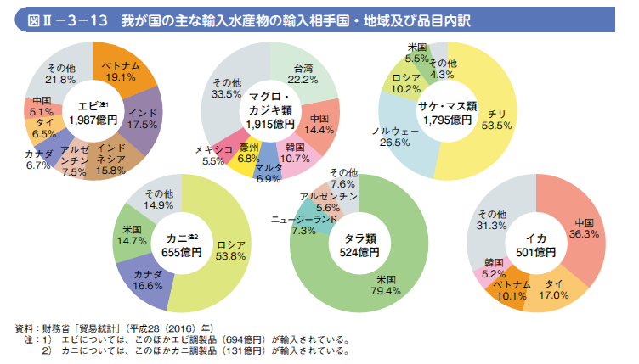
我が国の水産物輸入の動向
Notes:
輸入相手国は品目に応じて様々ですが、エビはベトナム、インド、インドネ
シア等、マグロ・カジキ類は台湾、中国、韓国等、サケ・マス類はチリ、ノルウェー等から
多く輸入されています（図Ⅱ−３−13）

Slide 8
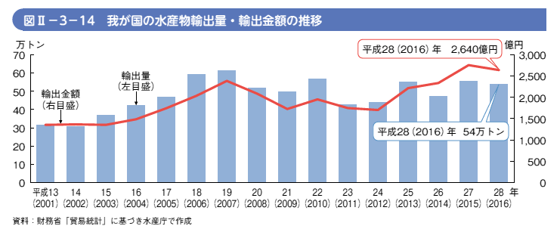
我が国の水産物輸出の動向
Notes:
我が国の水産物輸出額は、平成20（2008）年のリーマンショックや平成23（2011）年の東
京電力株式会社福島第一原子力発電所（以下「東電福島第一原発」といいます。）の事故に
よる諸外国の輸入規制の影響等により落ち込んだ後、平成25（2013）年以降は増加傾向で推
移してきました。しかしながら、平成28（2016）年には再び減少に転じ、輸出量は前年から
３％減の54万トン、輸出金額は４％減の2,640億円となりました（図Ⅱ−３−14）。これは、
主に、平成26（2014）年と27（2015）年に２年連続でオホーツク海沿岸に来襲した爆弾低気
圧の影響等により、輸出の主力品目であるホタテガイの漁獲量が大幅に減少したことによる
ものです。また、平成28（2016）年の年初から為替相場が円高方向へ動いたことも、水産物
輸出の拡大にとっては逆風となった可能性があります。

Slide 9
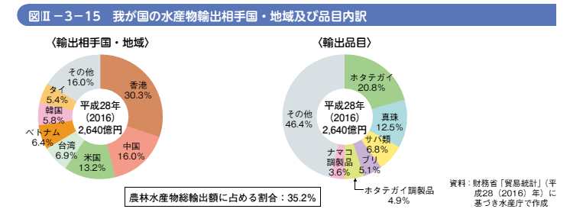
我が国の水産物輸出の動向
Notes:
主な輸出相手国・地域は香港、中国、米国で、これら３か国・地域で輸出金額の約６割を
占めています（図Ⅱ−３−15）。

Slide 10
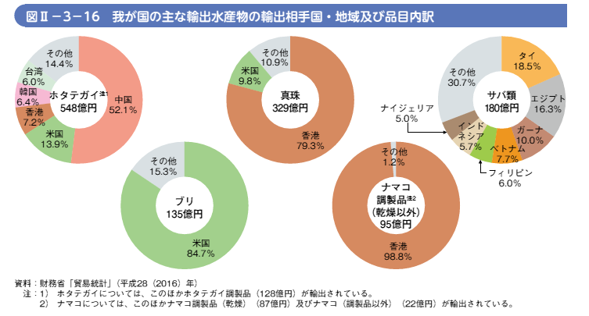
我が国の水産物輸出の動向
Notes:
品目別には、中国等向けに輸出されるホタテガイ、主に香
港向けに輸出される真珠等が上位となっています（図Ⅱ−３−16）。

Slide 11
漁業・漁村の６次産業化の取組事例

